Slide 1
Šumsko dobro
Arsenovac – Bolč
TERENSKA NASTAVA
NA TEMU “ŠUMA”
OŠ DUBRAVA I
PŠ FARKAŠEVAC
28. rujna 2015.
Prezentaciju izradila: Tatjana Devčić Stefanović, prof.

Slide 2
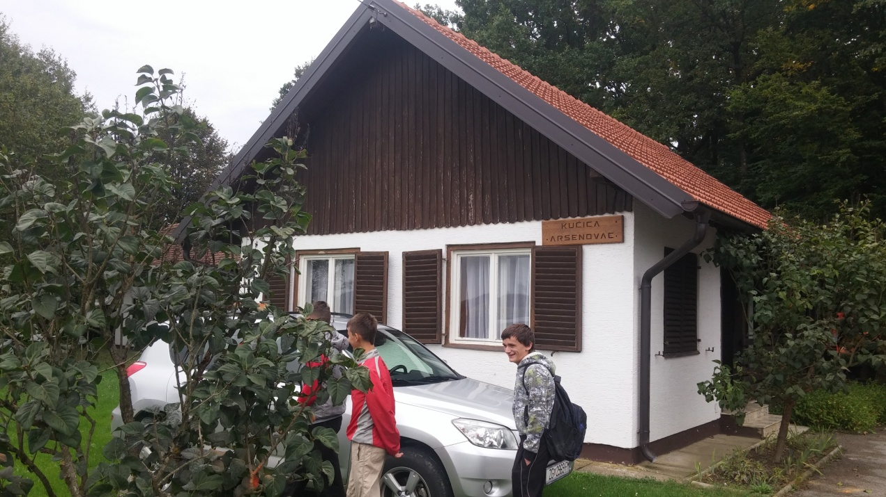
Oblačno vrijeme bilo je obećavajuće… bez padalina…

Slide 3
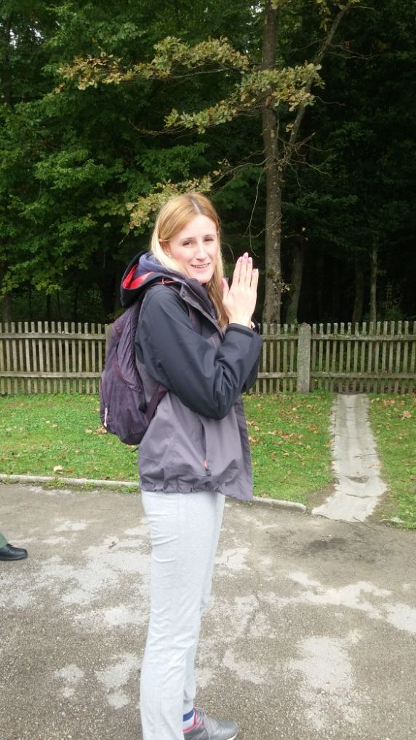
… a da je još i sunce zasjalo…

Slide 4
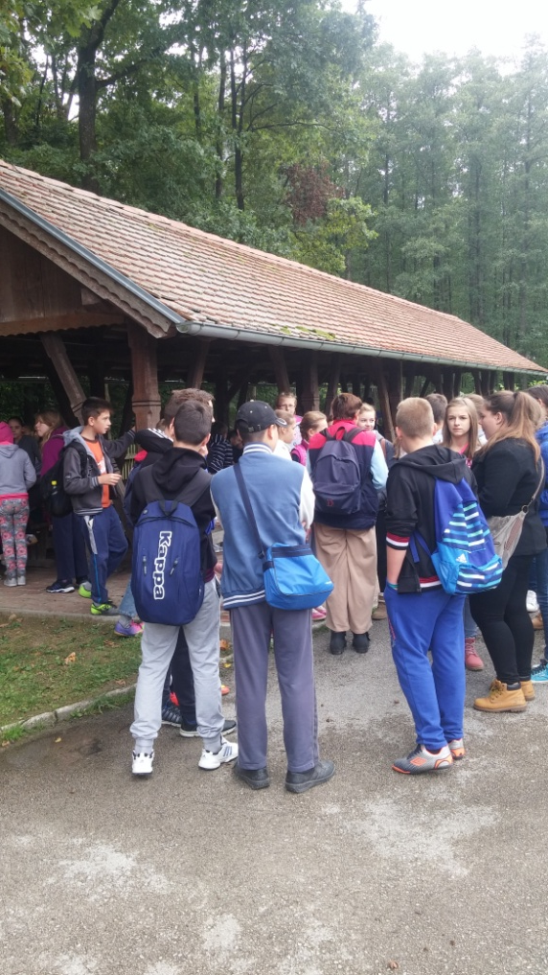
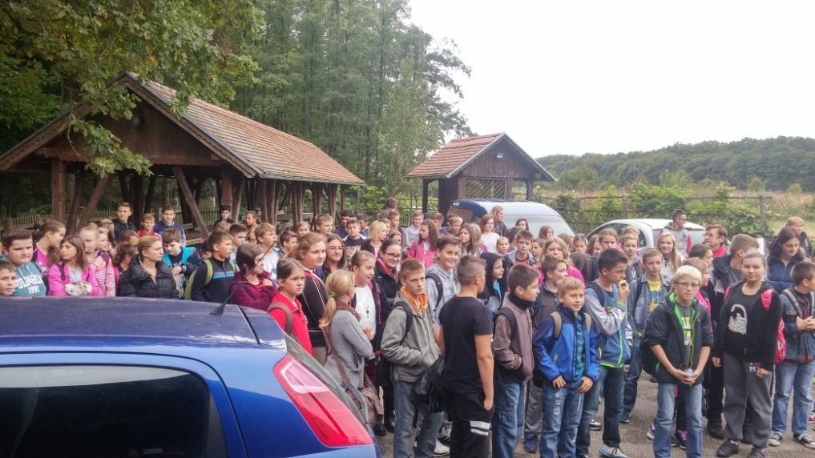
Okupili smo se u velikom broju, bilo nas je više od stotinu!

Slide 5
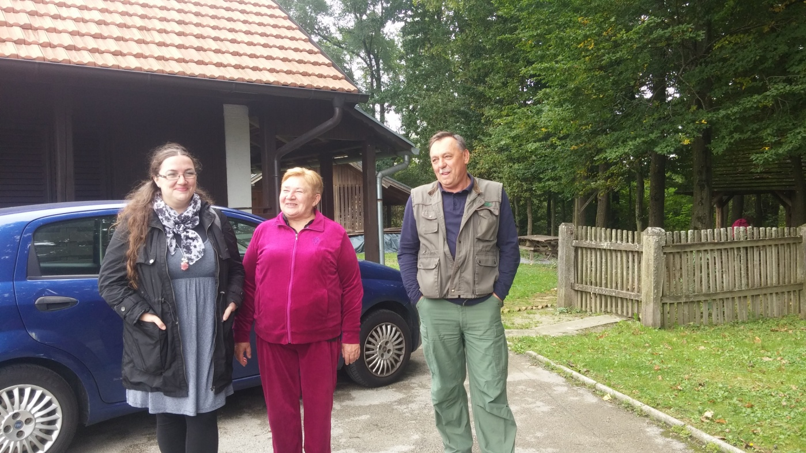
Dočekao nas je ljubazni lugar g. Mlinarić

Slide 6
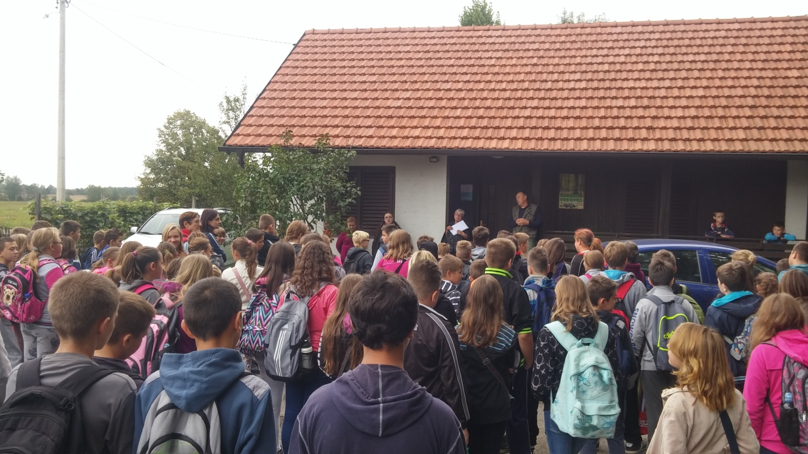
Pažljivo smo poslušali uvodni govor našeg domaćina

Slide 7
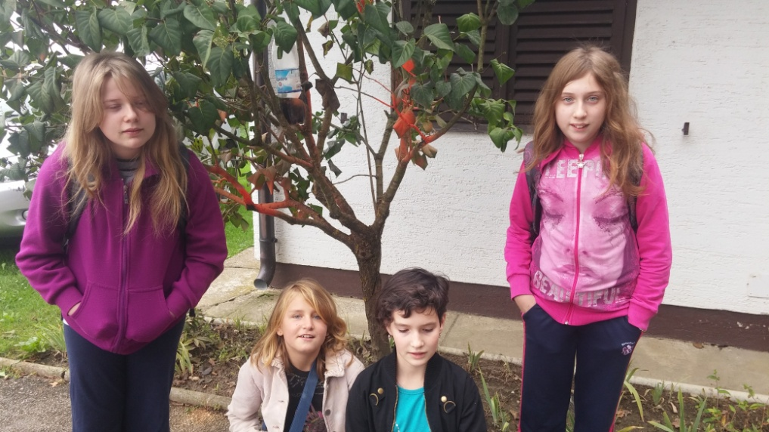
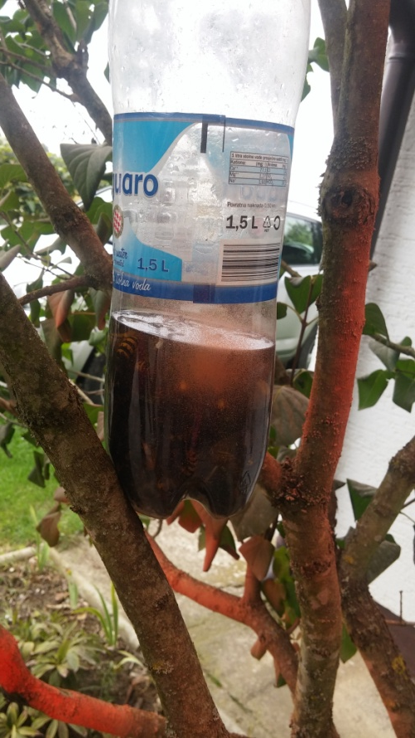
Slikali smo se kod “Stršljenovog drveta”

Slide 8
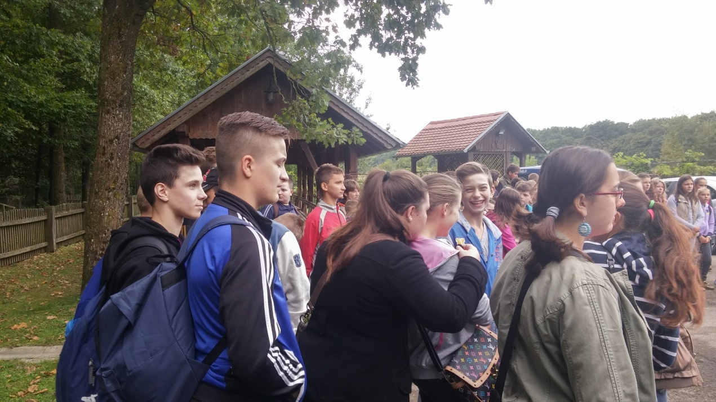
Podijelili smo se po skupinama i krenuli s radom…
šestaši su se uputili u šumu pod stručnim vodstvom učiteljice Arki i animatorima osmašima…

Slide 9
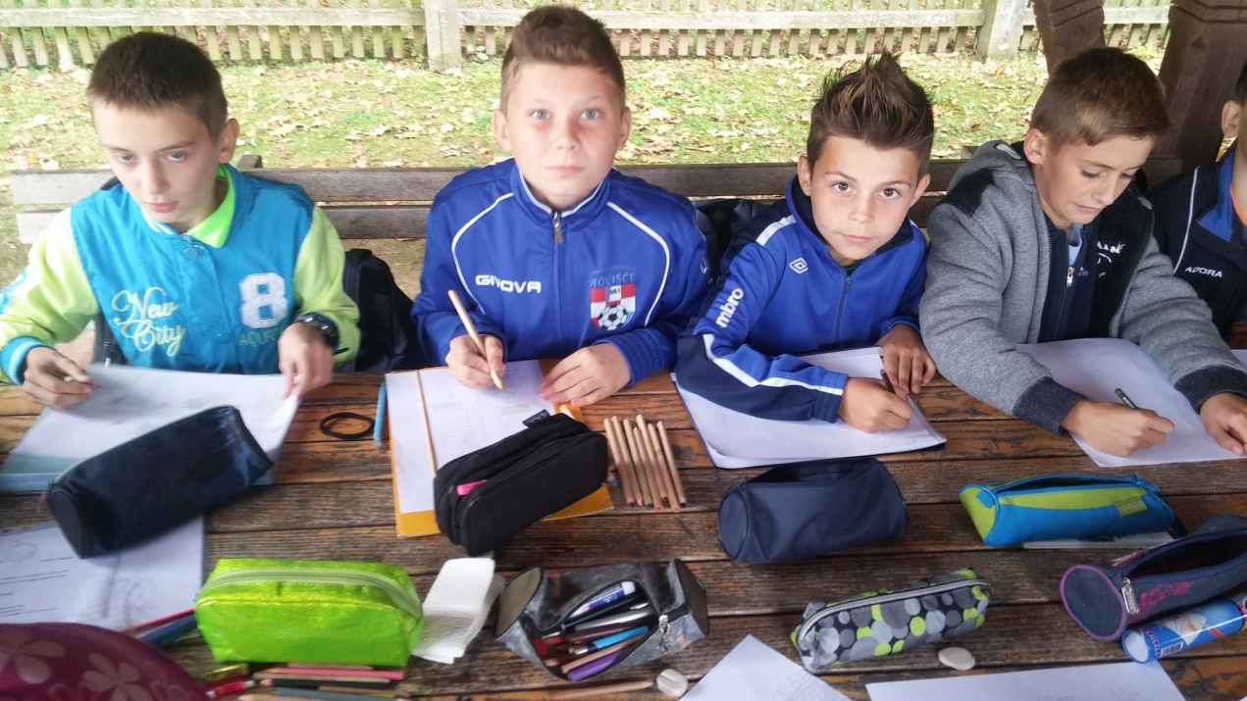
Učenici 5f razreda izrađivali su topografsku kartu

Slide 10
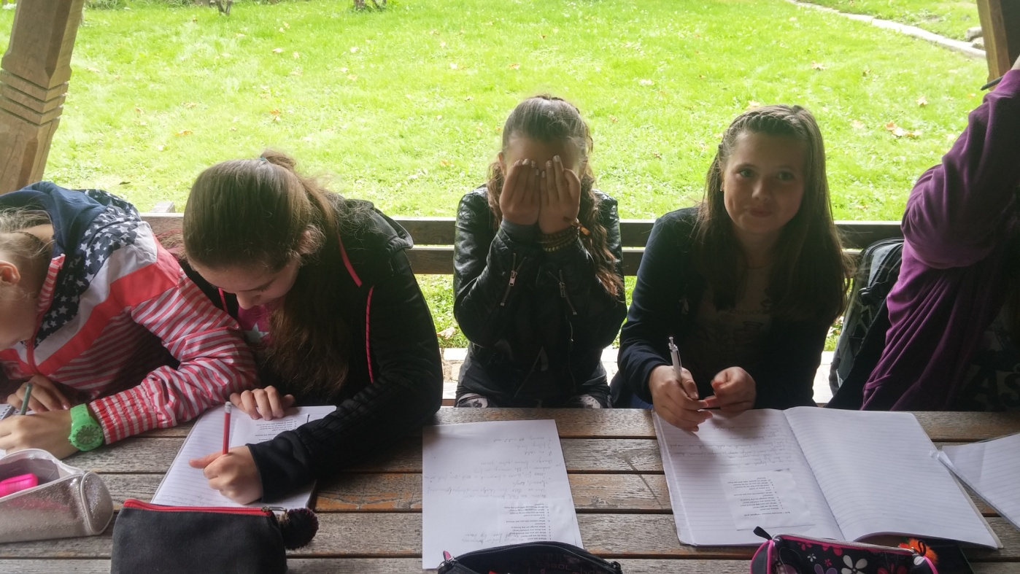
Učenici 6a razreda obrađivali su tekst
na engleskom jeziku

Slide 11
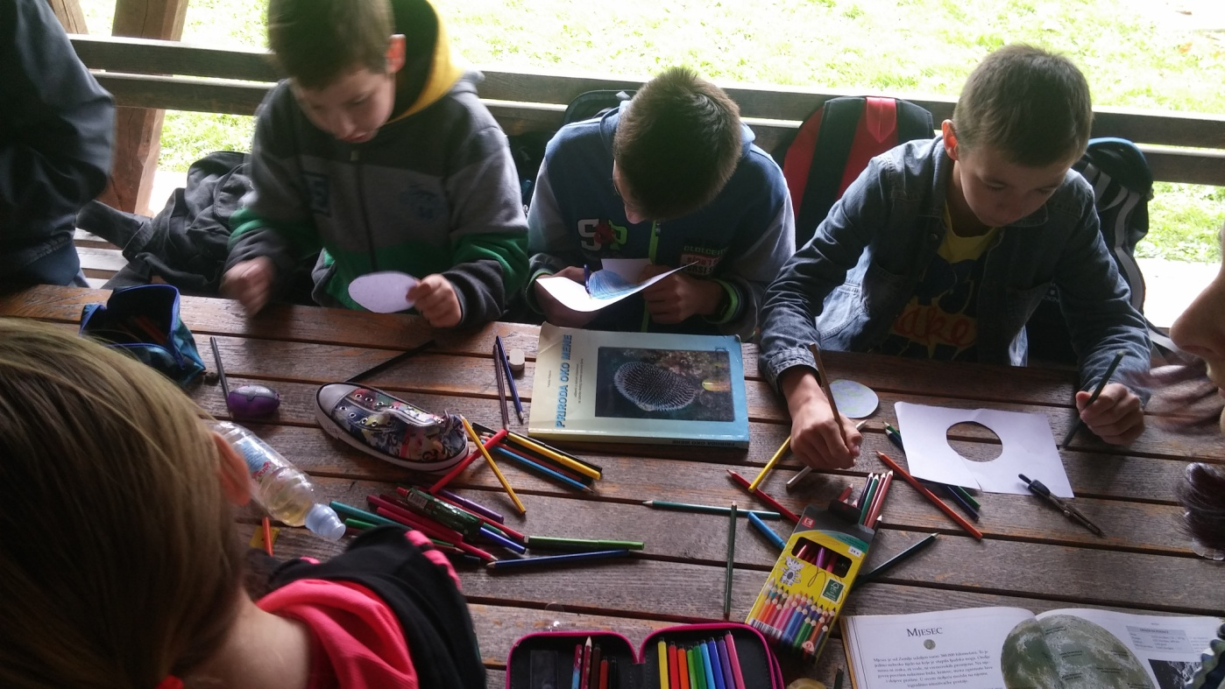
Učenici 6b razreda izrađivali su Sunčev sustav

Slide 12
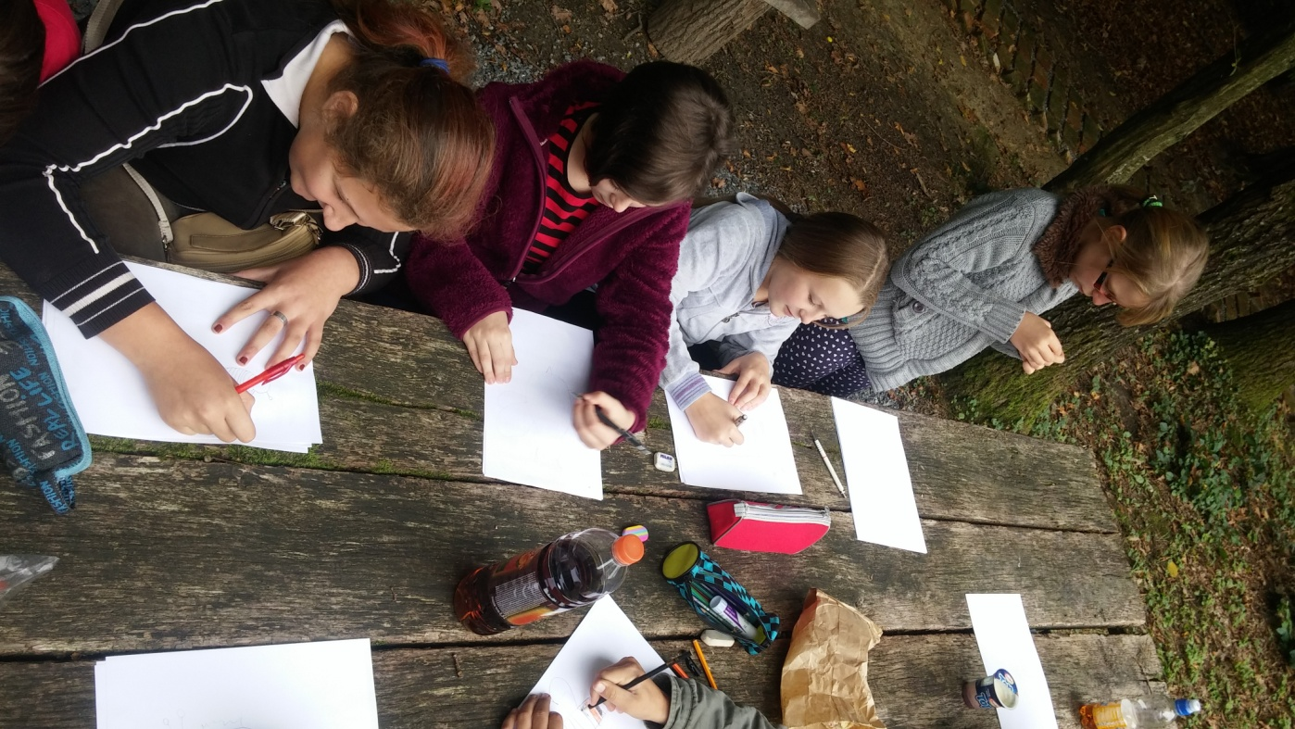
Učenici 6c razreda izrađivali su strip
na temelju slušanja skladbe Bumbarov let

Slide 13
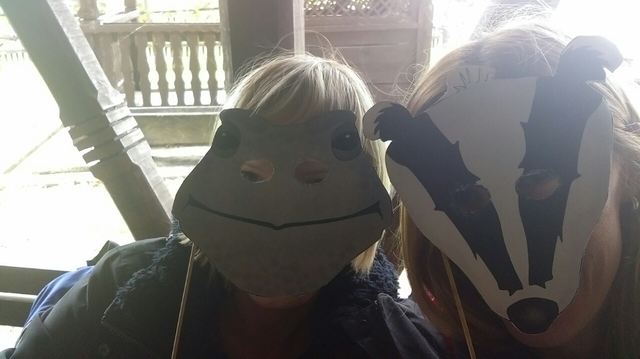
Učenici 6g razreda izrađivali su maske
na temelju teksta iz engleskog jezika

Slide 14
Učenici 6f razreda pošli su potragu za gljivama…..

Slide 15
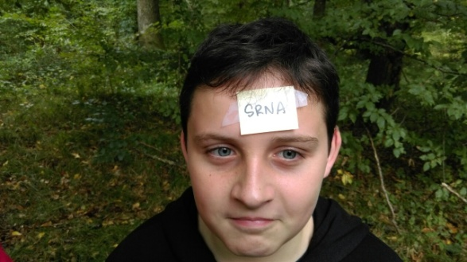
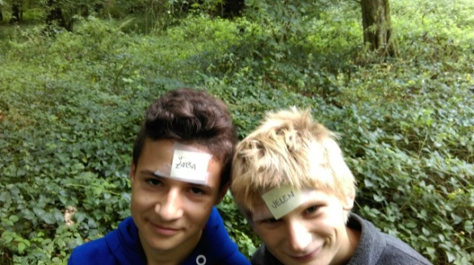
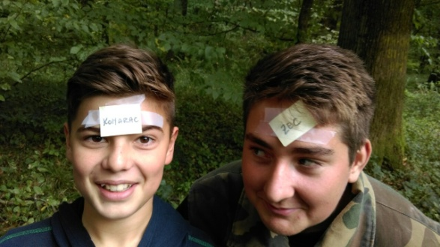
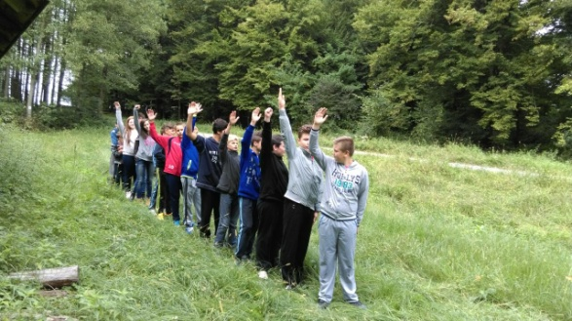
Učenici 7f razreda bili su šumske životinje…

Slide 16
Na kraju smo igrali nogomet i lijepo se zabavili,
ali smo od silnog navijanja zaboravili slikati!
Sportski i šumski pozdrav od dubravskih šestaša i cijele farkaševačke predmetne nastave!

